Slide 1

Образ «тургеневской девушки» в повести «Ася»

Slide 2
Цели: показать способы создания образа; развивать навыки анализа текста, монологической речи; дать понятие о «тургеневской девушке».
Методические приёмы: пересказ, беседа по вопросам, работа в группах, элементы анализа текста.
Оборудование: презентация, аудиозаписи «Баркаролы» П.И.Чайковского, русской народной песни «Матушка, голубушка».

Slide 3
Работа в группах.
1 группа. Портрет.
-Можно ли назвать Асю красавицей? Найдите в тексте детали портрета. В чём особенности портрета Аси?
2 группа. Основные черты характера Аси.
-Найдите в тексте высказывания об Асе Гагина и Н.Н., прокомментируйте, сделайте вывод.
3 группа. Ключевые образы, связанные с Асей.
- Найдите в тексте такие образы, прокомментируйте их.
- Какие образы противопоставлены образу Аси?

Slide 4
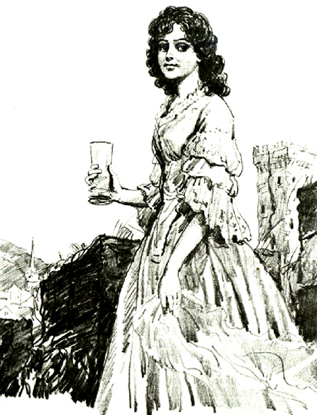
Образ главной героини.
      Портрет
Ася отнюдь не красавица, хотя кажется повествователю «очень миловидной». У неё «самое изменчивое лицо».
Собственно внешняя красота не является доминирующей чертой «Тургеневской девушки». В облике своих героинь автору важны обаяние, грация, свобода, искренность, чистота, неповторимость.

Slide 5
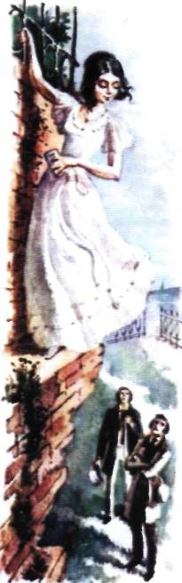
«Её надо хорошенько знать, чтобы о ней судить, у ней сердце очень доброе, но голова бедовая…»
2. Основные черты характера Аси
естественность
наивность
искренность
непосредственность
«окрылённость»
способность глубоко чувствовать
стремление к «полёту», к подвигу, к самосовершенствованию
самоотверженность
доброта, внутренняя сила
В. М. Зельдес
(1982)

Slide 6
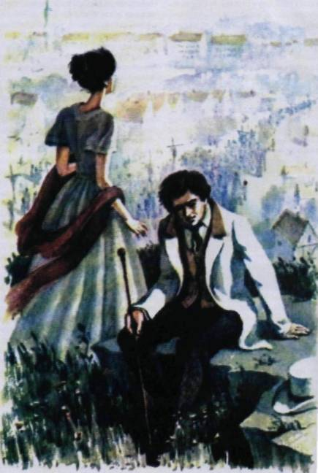
«Крылья у меня выросли – да лететь некуда.»
3.Ключевые образы, связанные с Асей.
статуя мадонны
легенда о Лорелее
Татьяна, героиня «Евгения Онегина»
образ летящей птицы
В. М. Зельдес
(1982)

Slide 7
Сопоставление психологического состояния и действий героев в XI-XII гл.
Господин Н. Н. | Ася
весёлый | печальная
любуется | боится
вошёл | покраснела, собралась было бежать
«не только о будущем – о завтрашнем дне не думал» | «всю ночь думала… о многом
«мне было очень хорошо» | мысли о смерти
смеётся | бледнеет

Slide 8
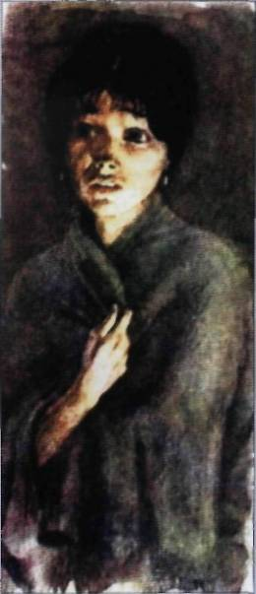
Почему счастье героев не состоялось?
Н. Н. боится Асиной «странности», боится неожиданности и беспокойства, которое ему сулит женитьба на ней. Он поступает «благоразумно», «по правилам», «как честный человек», а любовь – нарушение всех правил.
Героям не суждено быть вместе. Автор наказывает героя за то, что он не узнал любовь, сомневался в ней. Осознание чувства любви к нему пришло слишком поздно. Нельзя откладывать любовь и счастье на завтра.
М. В. Зельдес
(1982)

Slide 9
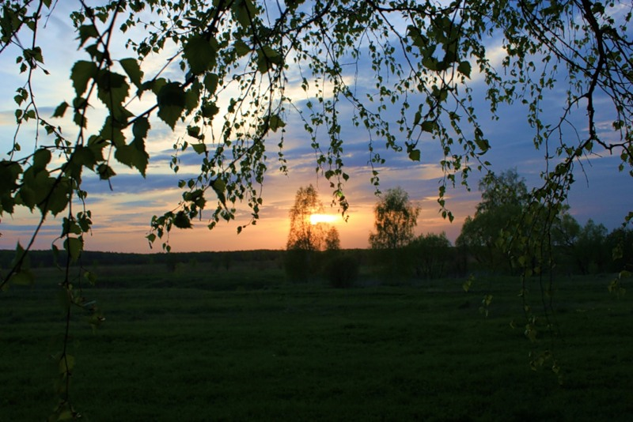
Образ «тургеневской девушки»

Slide 10

«Тургеневскую девушку» отличает
глубокий внутренний мир
превосходство внутренней красоты над внешней
проста, сердечная искренность
непосредственность
отсутствие фальши и лицемерия
сила духа
самоотверженность
готовность к свершению подвига
способность противостоять свету

